Slide 1
Karel Čapek
ACC110004 Přehled českých dějin
Vadim Svintitski
UBS FF UK, 2021

Slide 2
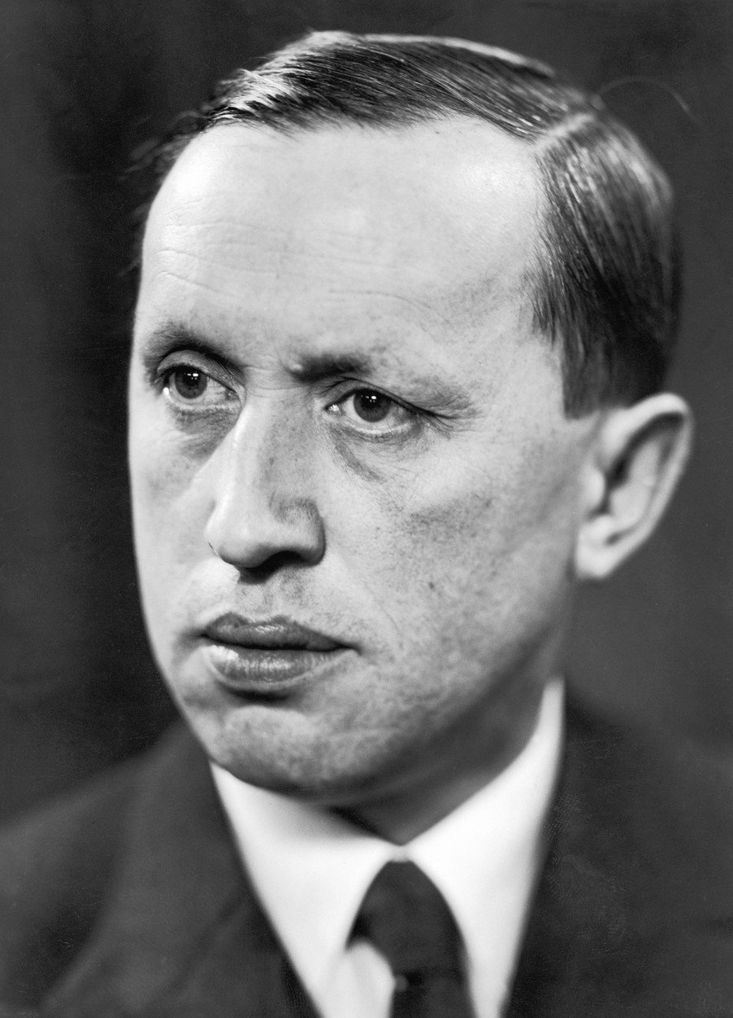
Karel Čapek (1890-1938)
spisovatel
novinář
dramatik
překladatel
Notes:
Byl sedmkrát nominován na Nobelovu cenu za literaturu, ale tu cenu konečně nedostal, kvůli politické situaci ve světě (vystupoval proti nacismu a fašismu).

Slide 3
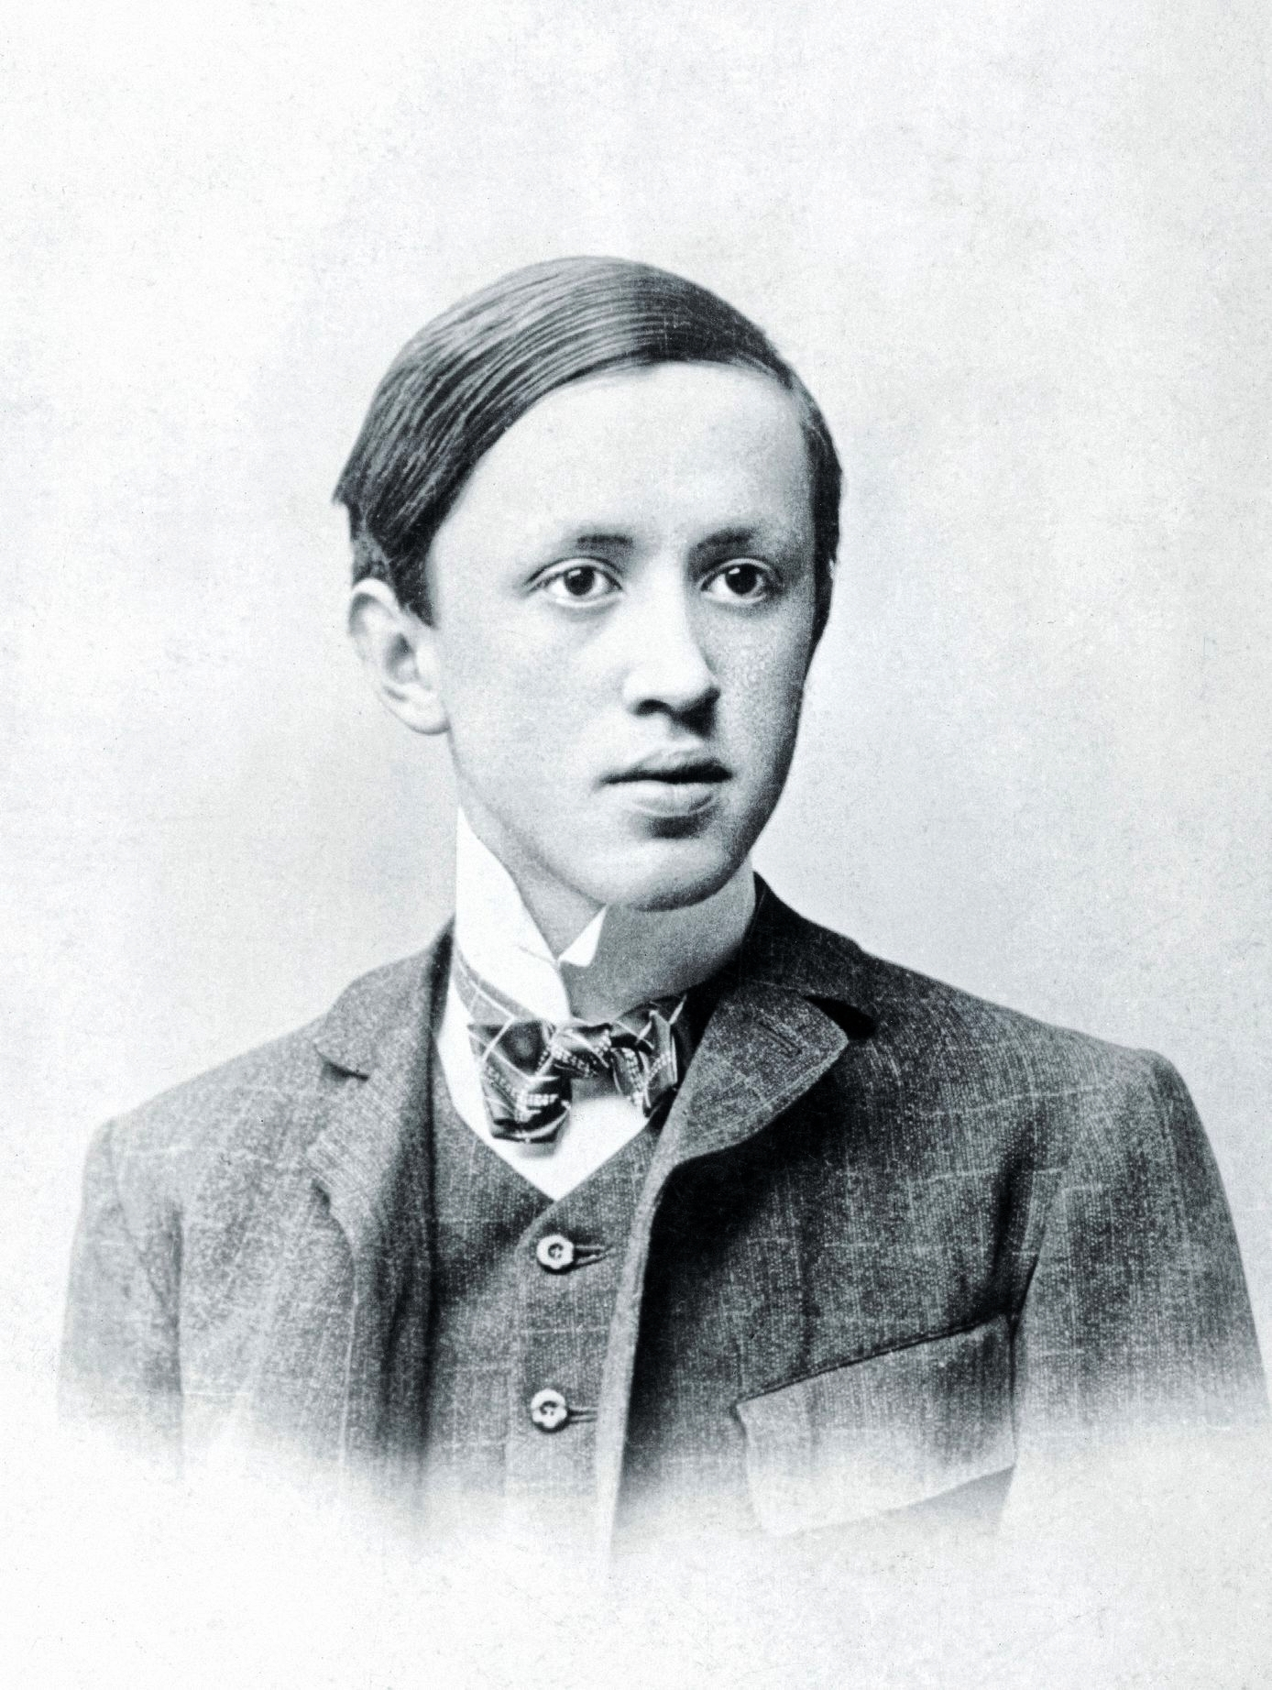
Životopis
Dětství, chlapectví
Narodil se 9. ledna 1890 v Malých Svatoňovicích v rodině venkovského lékaře Antonína Čapka.
Po narození Karla se rodina přestěhovala do vlastního domu v Úpici, kde Karel ukončil základní školu.
Od roku 1901 studoval na gymnáziu v Hradci Králové a od roku 1905 na gymnáziu v Brně.
V roce 1907 se přestěhoval do Prahy, kde ukončil své gymnaziální vzdělání.
Mladý Karel Čapek (1905)
Notes:
Byl nejmladší ze tří dětí. Bydlel v Hradci Králové s babičkou Helenou Novotnou, o které mnohokrát říkal, že ovlivnila jeho cit pro jazyk. V roce 1904 vstoupil do tajného studentského debatního spolku, kvůli odhalení kterého odjel do Brna k sestře, kde od roku 1905 začal studovat na zdejším gymnáziu a už se v té době ukázal jako novinář (opublikoval několik článků v brněnském týdeníku “Moravský kraj”). V roce 1907 přestěhoval do Prahy, kde ukončil své gymnaziální vzdělání a několik let opět bydlel pohromadě s rodinou a babičkou Helenou.

Slide 4
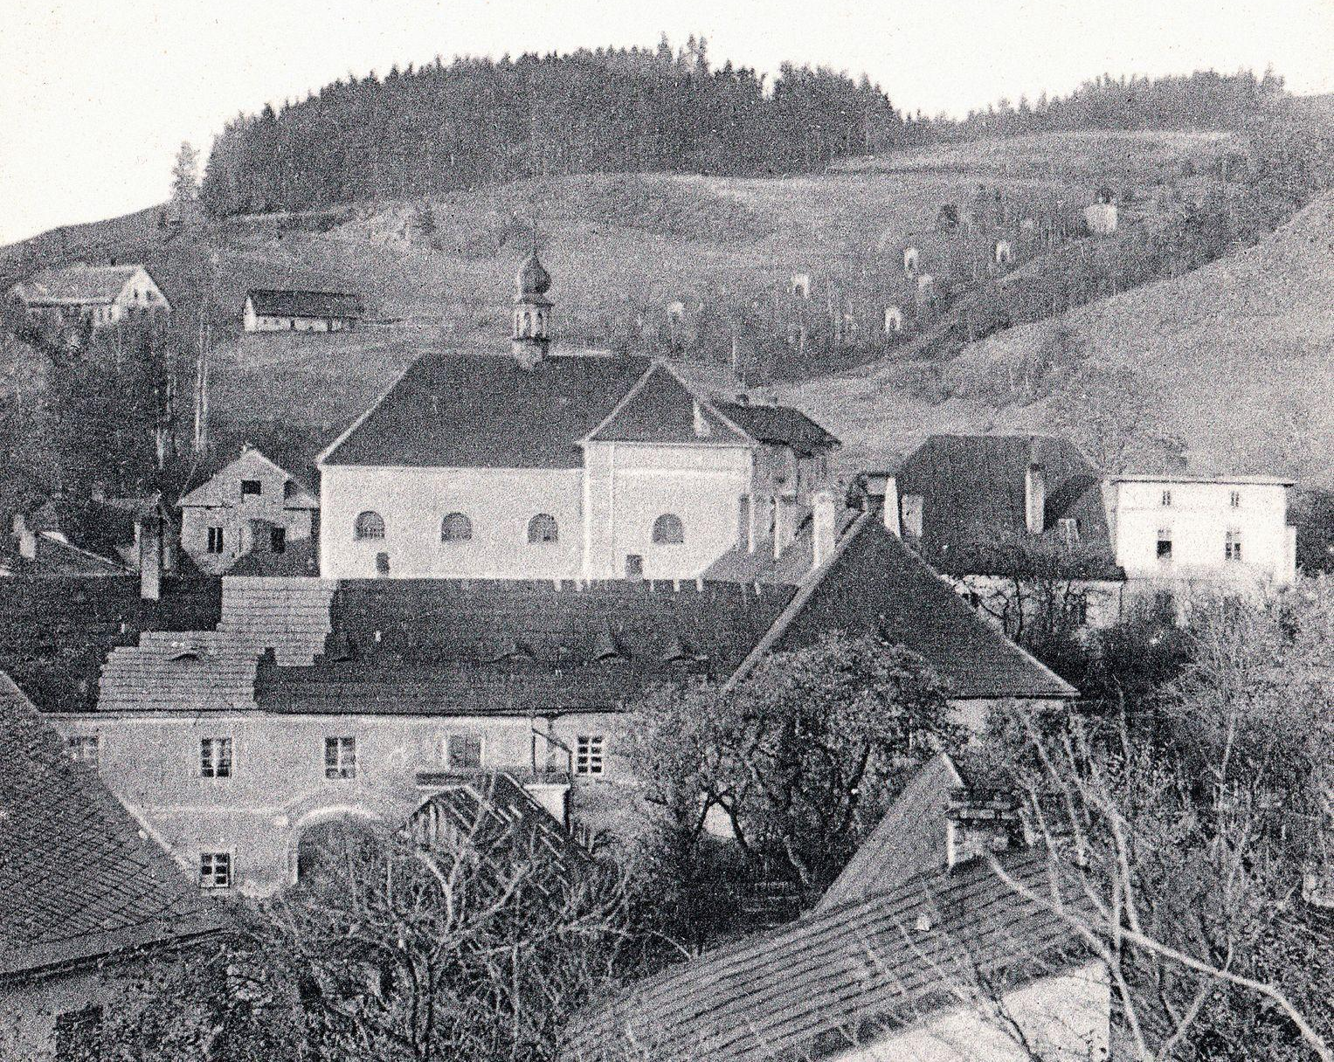
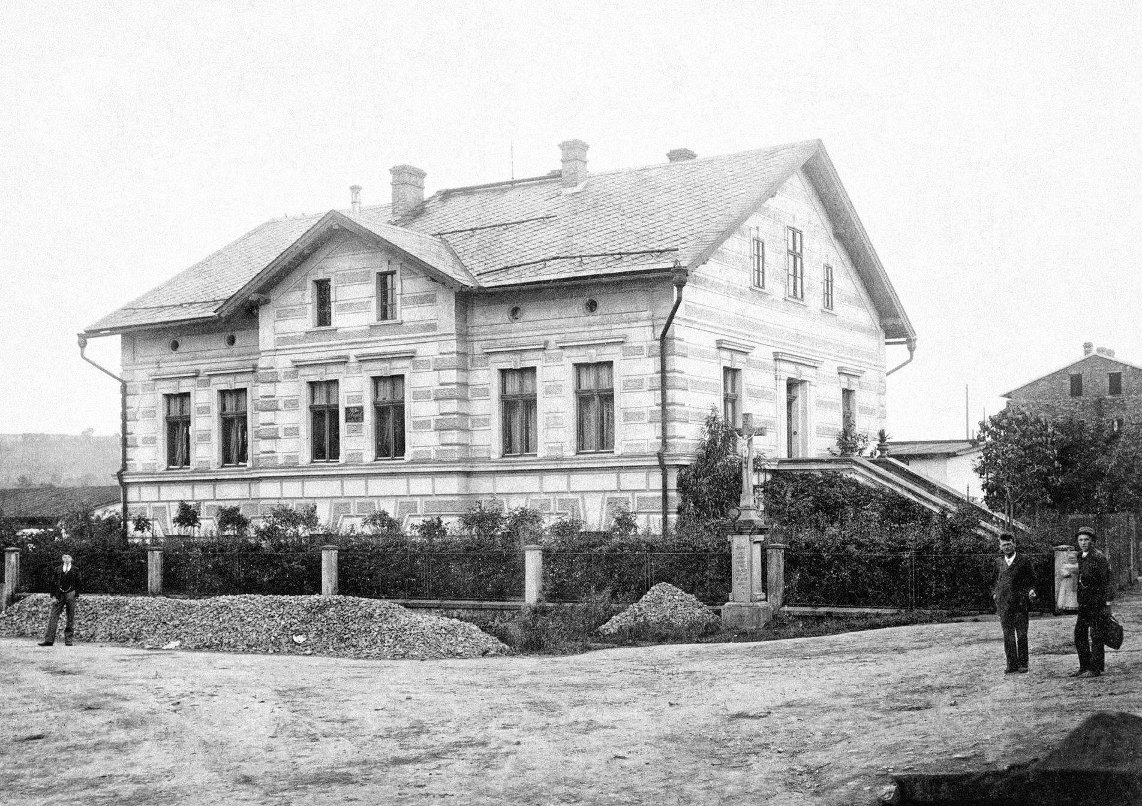
Životopis
Malé Svatoňovice (1890)
V domě na náměstí, kde se Karel Čapek narodil, je nyní muzeum
Dům Čapkových v Úpici, tady bydleli v letech 1890 až 1907
(dům č. p. 265)

Slide 5
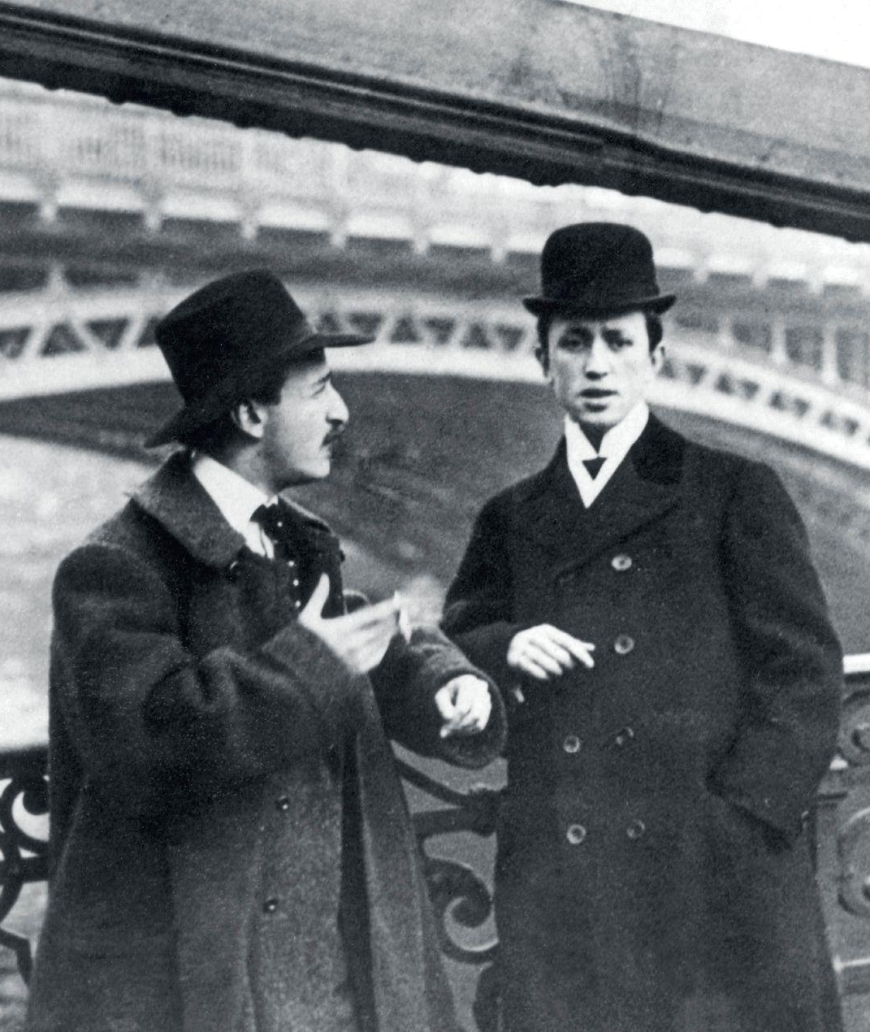
Životopis
Studentská léta
Po skončení gymnázia se zapsal na filozofickou fakultu Univerzity Karlovy jako posluchač.
V roce 1910 nastoupil na filozofickou fakultu Univerzity Friedricha Wilhelma v Berlíně.
V roce 1911 odjel do Paříže, kde studoval na Sorbonně na Faculté des lettres.
V roce 1912 se zapsal na filozofickou fakultu Univerzity Karlovy, kde studoval filozofii, estetiku, dějiny výtvarného umění, germanistiku, anglistiku a bohemistiku.
29. listopadu 1915 byl jmenován doktorem filozofie.
František Langer a Karel Čapek v Berlíně (1910)
Notes:
V roce 1908 napsal několik článků do Lidových novin, Národního obzoru a Studentské revue. Do Lidových novin taky napsal společně se svým bratrem Josefem Čapkem první tištěnou prózu “Návrat věštce Hermotima”. Trpěl od svých 21 let Bechtěrevovou nemocí a kvůli tomu nebyl odveden do rakouské armády a nemusel bojovat v první světové válce.

Slide 6
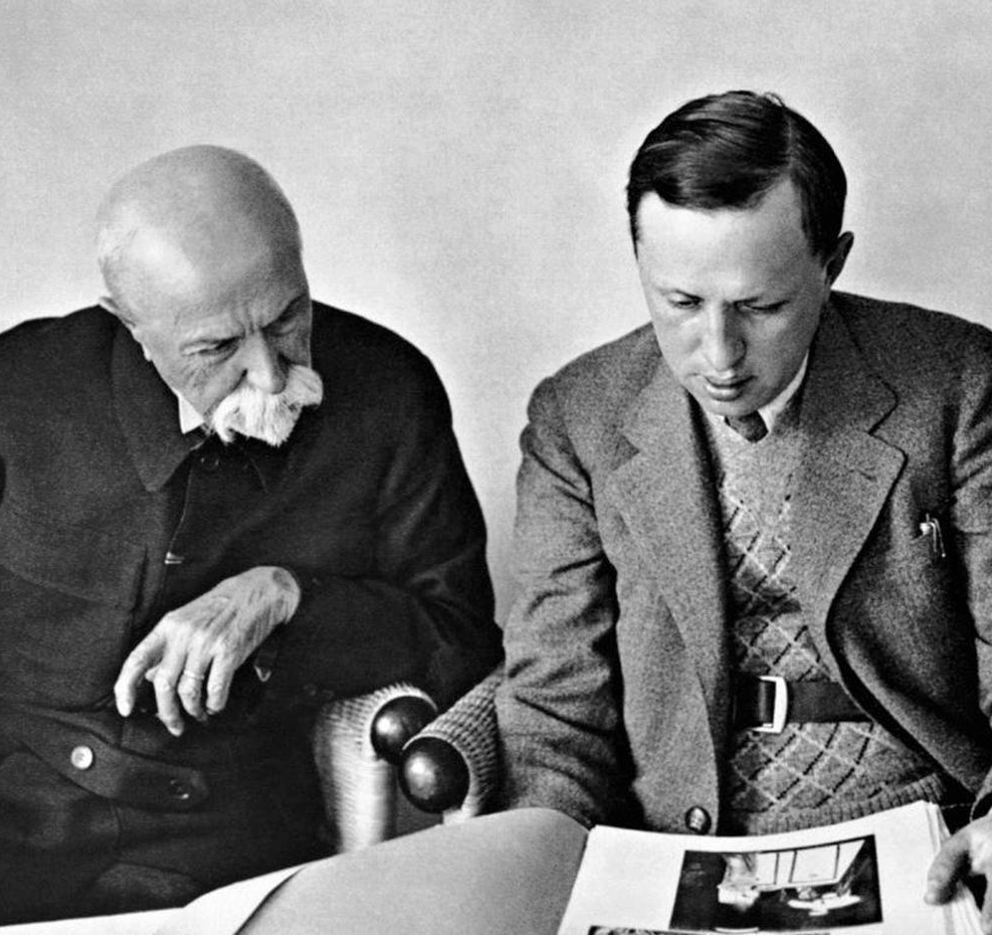
Životopis
Rané působení a 20. léta
Po ukončení studia pracoval v Národních listech.
V roce 1921 nastoupil do pražské redakce Lidových novin, kde pracoval až do své smrti.
V letech 1921-1923 byl dramaturgem a režisérem Vinohradského divadla.
V roce 1923 odjel na zdravotní pobyt do Itálie.
V roce 1925 cestoval do Anglie, kde se zúčastnil mezinárodního kongresu PEN-klubu.
Stal se prvním předsedou Československého odboru PEN-klubů.
Karel Čapek a T.G. Masaryk
Notes:
Šéfredaktor Národních listů Karel Scheinpflug byl otcem budoucí manželky Karla Čapka, kterou si vezme o patnáct let později. V letech 1921-1923 byl dramaturgem i režisérem Vinohradského divadla, kde se poprvé setkal s prezidentem Tomášem Garriguem Masarykem, který v budoucnu měl velký vliv na názory Karla Čapka a byl mu dobrým kamaradem, a z toho přátelství později vyšly Čapkovy “Hovory s TGM”. PEN-klub (poets, playwrights, editors, essayists, novelists) je celosvětové sdružení spisovatelů, založené 5. října 1921 ve Florence Restaurantu v Londýně na shromáždění jedenačtyřiceti anglických spisovatelů.

Slide 7
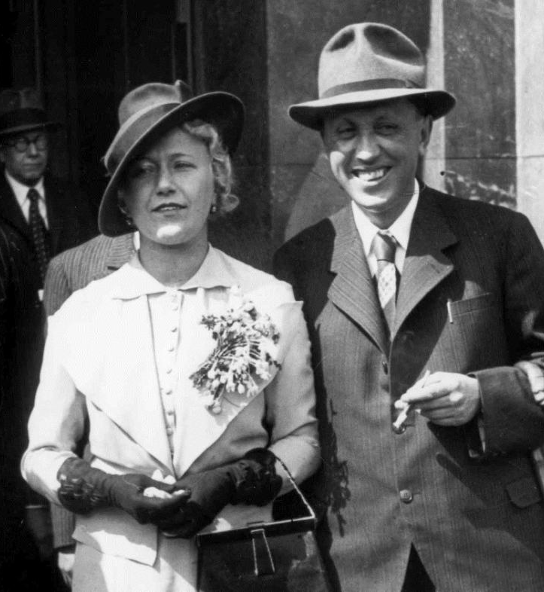
Životopis
30. léta
16. srpna roku 1935 se Karel Čapek oženil s herečkou a spisovatelkou Olgou Scheinpflugovou.
V roce 1936 cestoval se svojí manželkou do Dánska, Švédska a Norska.
V roce 1937 cestoval s Olgou a s přáteli automobilem po Rakousku, Švýcarsku a jižní Francii.
30. září roku 1938 podepsal výzvu Obce československých spisovatelů K svědomí světa.
Zemřel po vážné nemoci 25. prosince roku 1938 v Praze. Byl pohřben na Vyšehradském hřbitově.
Svatební fotografie (1935)
Notes:
30. září roku 1938, v den mnichovského diktátu, podepsal výzvu Obce československých spisovatelů K svědomí světa, kvůli čemu musel snášet kampaň pravicového tisku proti své osobě. Odmítl emigraci do Anglie i když věděl, že jeho jméno je na třetím místě v nacistickém seznamu osob, které budou zatčeny, až vstoupí německá vojska do Prahy. Říkal, že musí zůstat s národem. Kvůli velké záplavě Karel Čapek trpěl chřipkou od poloviny prosince roku 1938, protože pomáhal zachraňovat podemleté stromy a brodil se po kolena ve studené vodě. Bohužel došlo k zánětu ledvin a 25. prosince Karel Čapek zemřel.

Slide 8
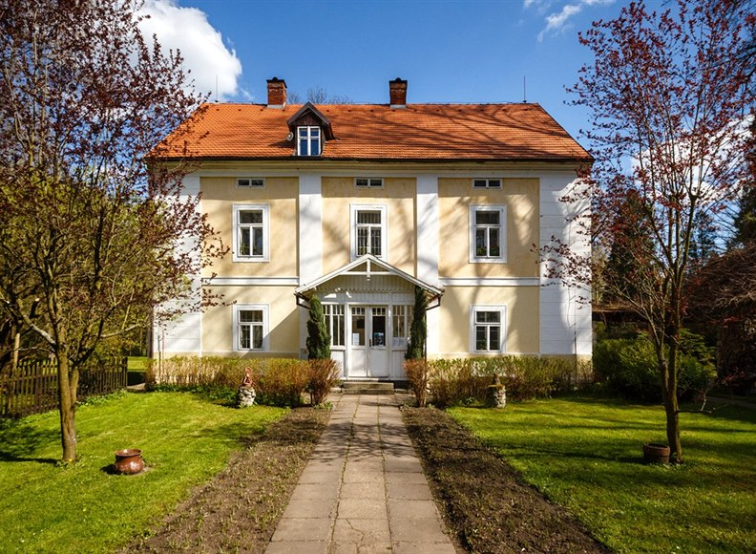
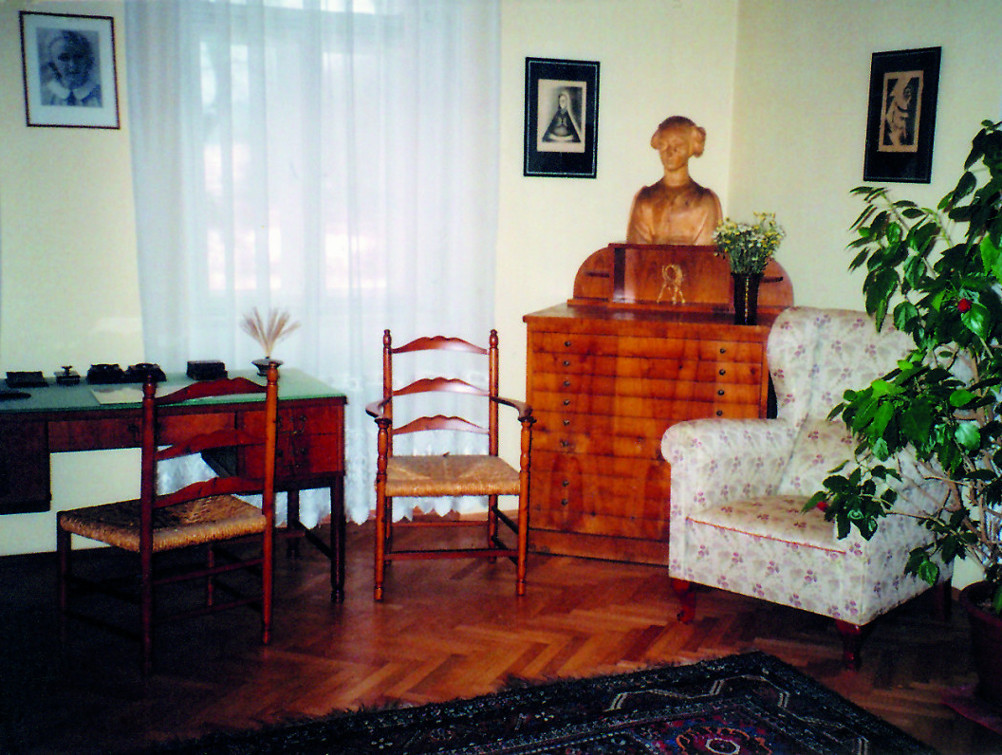
Životopis
Strž u Staré Huti Nyní je muzeum věnované životu a dílu Karla Čapka
Interiér některých pokojů se zachoval z 30. let

Slide 9
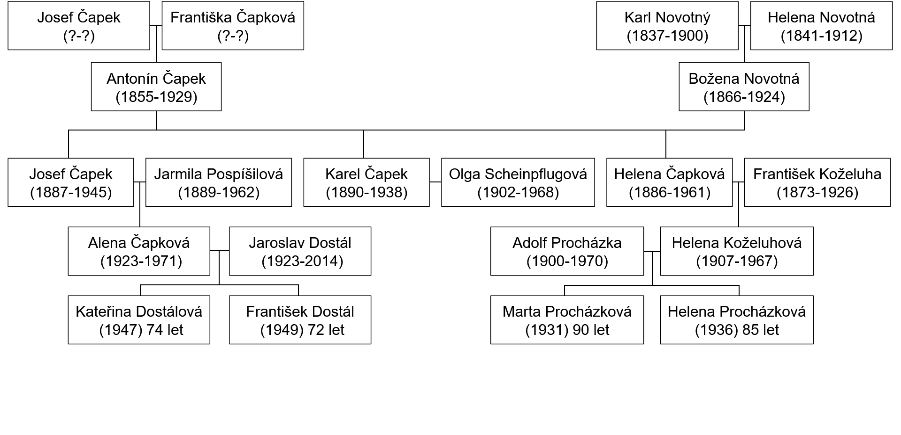
Rodina

Slide 10
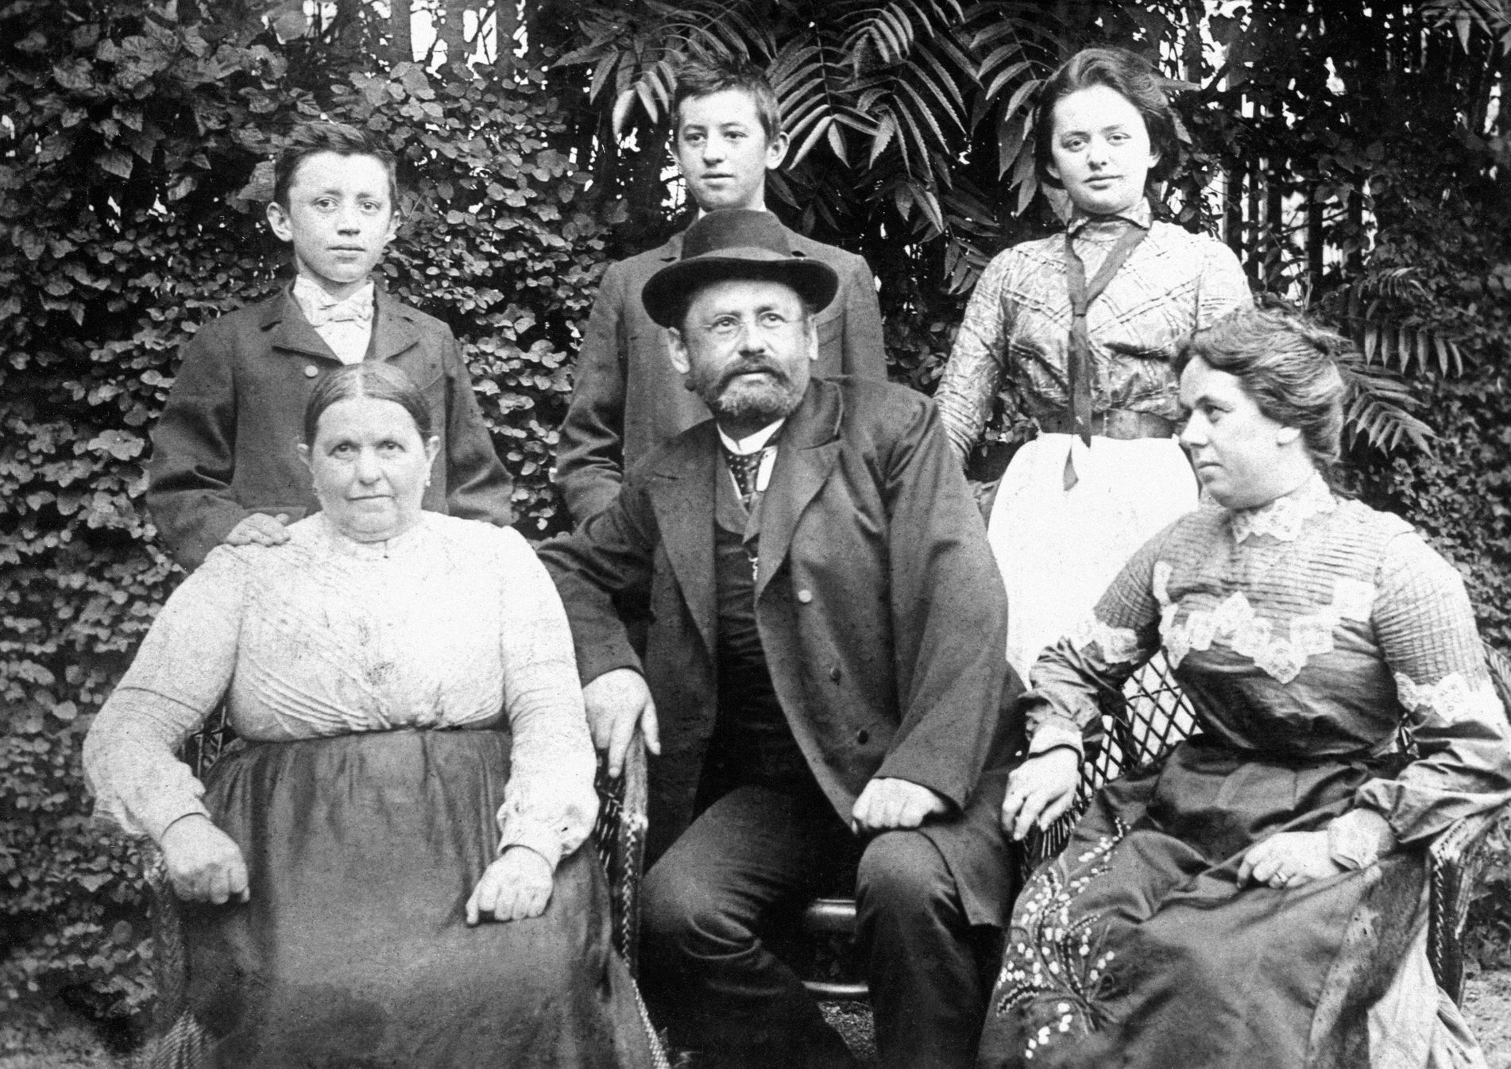
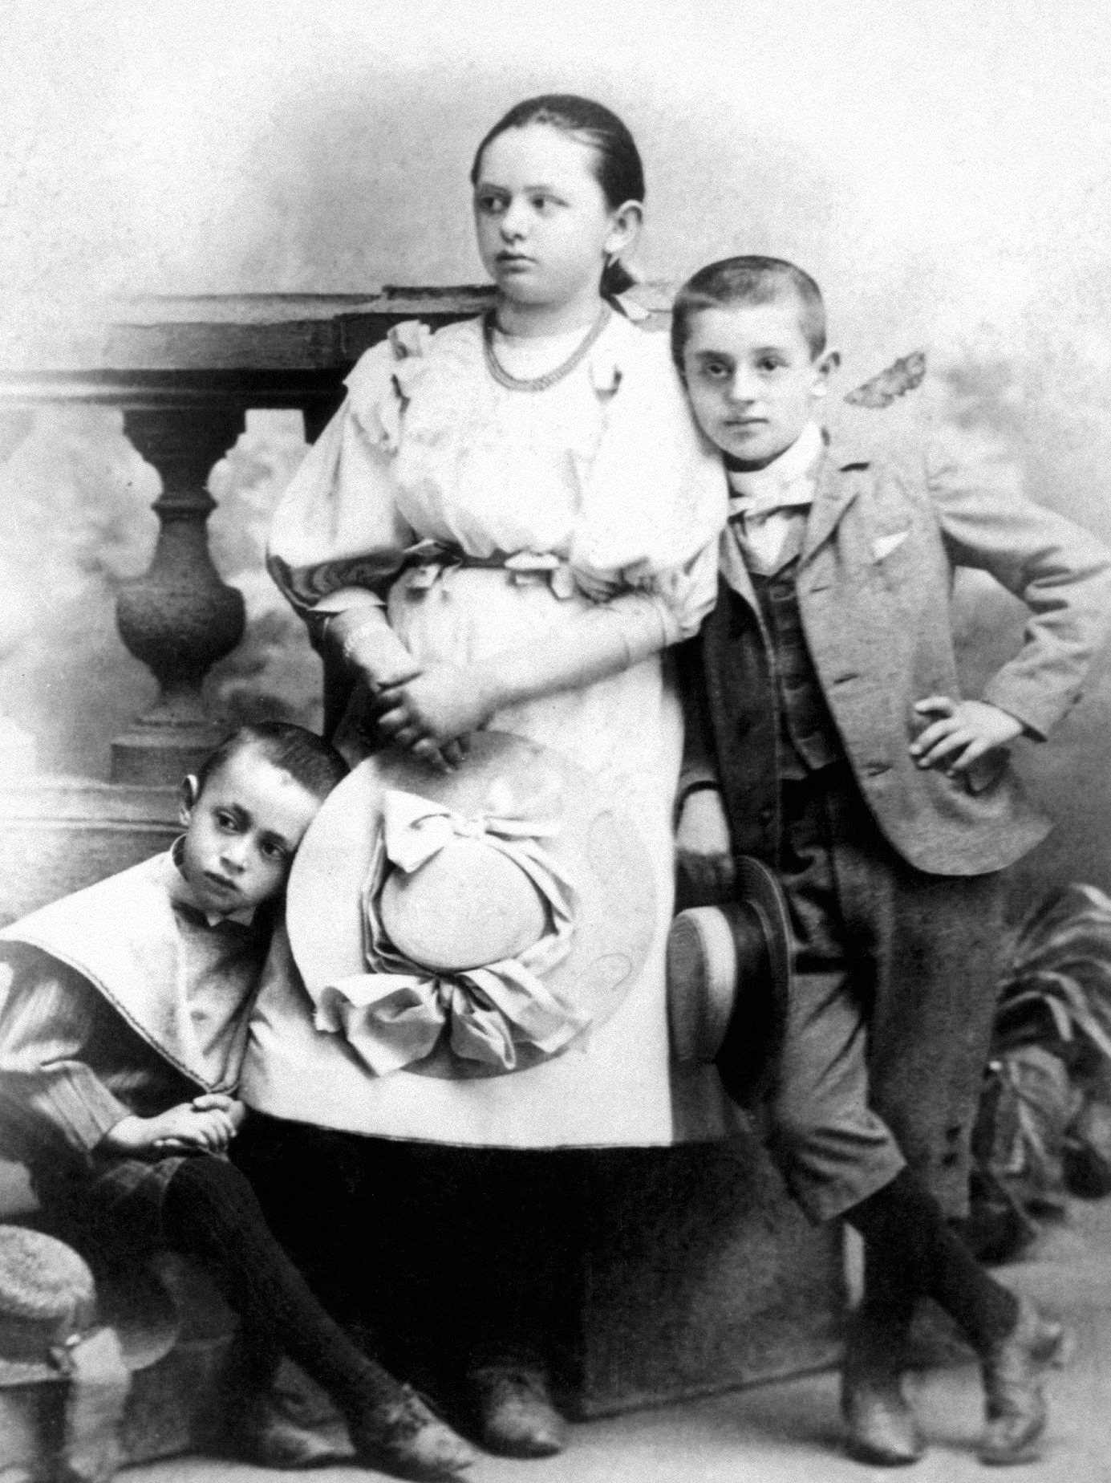
Rodina
Sedí: babička Helena Novotná, otec Antonín Čapek, matka Božena Čapková
Stojí: Karel, Josef a Helena Čapkovi (1902)
Karel, Helena a Josef (1898)

Slide 11
Literární díla
Próza
Zářivé hlubiny (1916)
Boží muka (1917)
Krakonošova zahrada (1918)
Kritika slov (1920)
Trapné povídky (1921)
Továrna na absolutno (1922)
Krakatit (1924)
Skandální aféra Josefa Holouška (1927)
Zahradníkův rok (1929)
Povídky z jedné a z druhé kapsy (1929)
Apokryfy (1932)
Hordubal, Povětroň a Obyčejný život (1933)
Válka s mloky (1936)
První parta (1937)
Notes:
Zpočátku Karel Čapek tvořil se svým bratrem Josefem, spolu napsali například soubory povídek “Zářivé hlubiny” a “Krakonošova zahrada”. Pak Karel Čapek se ještě mnohokrát vrátí k napsání povídek a fejetonů, často satirických, ale jedným z hlavních témat Čapkovy tvorby je idea, že jednou technika získá moc nad člověkem. Tohle téma se projevuje už v prvních románech jako třeba Továrna na absolutno a Krakatit, ale nejlepším způsobem ta idea je popsana v dramatu R.U.R. Druhé hlavní téma Čapkovy tvorby je obava z narůstajícího fašismu v Itálii a nacismu v Německu. Každý čtenář snadno může porovnat děje romanu Válka s mloky s tehdejší a následující situací v Německu a najít nějaké paralely. K tomuto tématu taky patří například divadelní hra Bílá nemoc, kde si tehdejší diváci nemohli nevšimnout podobnosti postavy Maršála s Hitlerem.

Slide 12
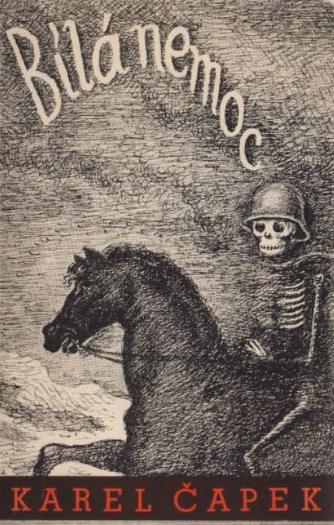
Literární díla
Dramata
Lásky hra osudná (1910)
Loupežník (1920)
R. U. R. (1920)
Ze života hmyzu (1921)
Věc Makropulos (1922)
Adam stvořitel (1927)
Bílá nemoc (1937)
Matka (1938)
Notes:
Drama “R.U.R.” přineslo Karlu Čapkovi světový věhlas a je to jeho nejvýznamnější dílo. Zde se poprvé objevilo slovo robot, které se uchytilo jako označení mechanické nápodoby člověka. Tohle slovo Karel a Josef vymysleli spolu. Zkratka RUR znamená Rossumovi univerzální roboti.
Před několika lety drama “Ze života hmyzu” zfilmoval Jan Švankmajer.

Slide 13
Literární díla
Cestopisy
Italské listy (1923)
Anglické listy (1924)
Výlet do Španěl (1930)
Obrázky z Holandska (1932)
Cesta na sever (1936)

Slide 14
Literární díla
Překlady
Francouzská poezie nové doby (1920)

Slide 15
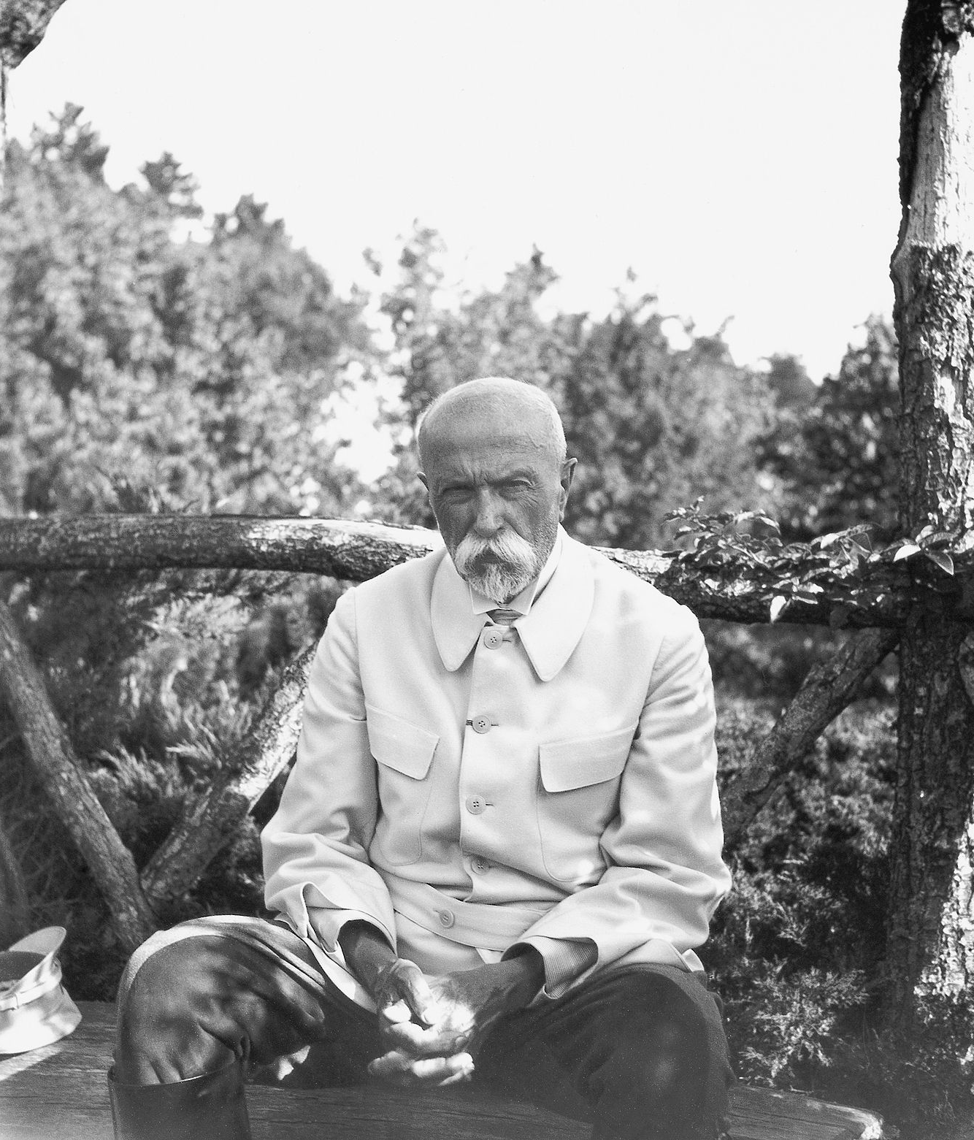
Literární díla
Politická díla
Hovory s TGM (1928–1935, 3 svazky)
Mlčení s TGM (esej z roku 1935)
Tomáš G. Masaryk Fotograf: Karel Čapek
Notes:
Karel Čapek a Tomáš Garrigue Masaryk kamarádili a s toho kamarádství vyšlo velmi zajímavé dílo “Hovory s TGM”, které povídá o prezidentově životě a jeho celkových politických, náboženských a filozofických názorech.

Slide 16
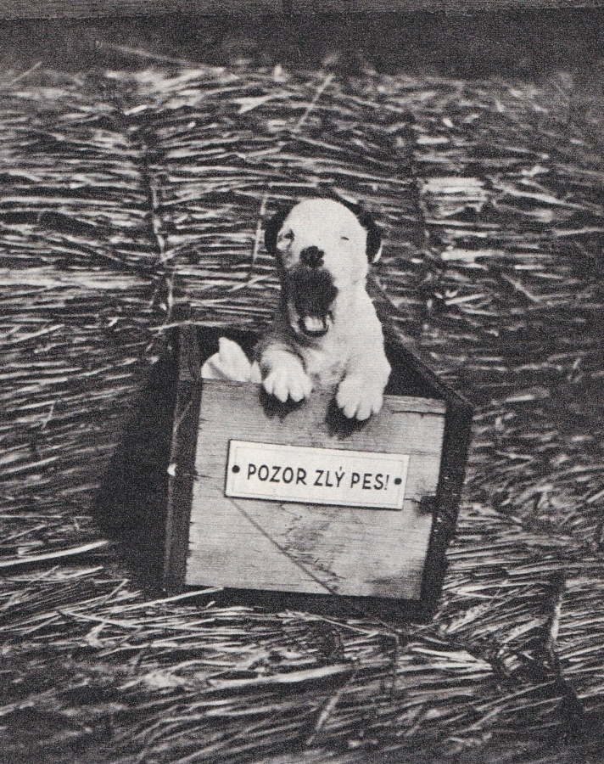
Literární díla
Dětské knihy
Devatero pohádek (1932)
Dášeňka čili život štěněte (1933)
Měl jsem psa a kočku (1939)
Pudlenka (1970)
Dášeňka, pejsek Karla Čapka Fotograf: Karel Čapek

Slide 17
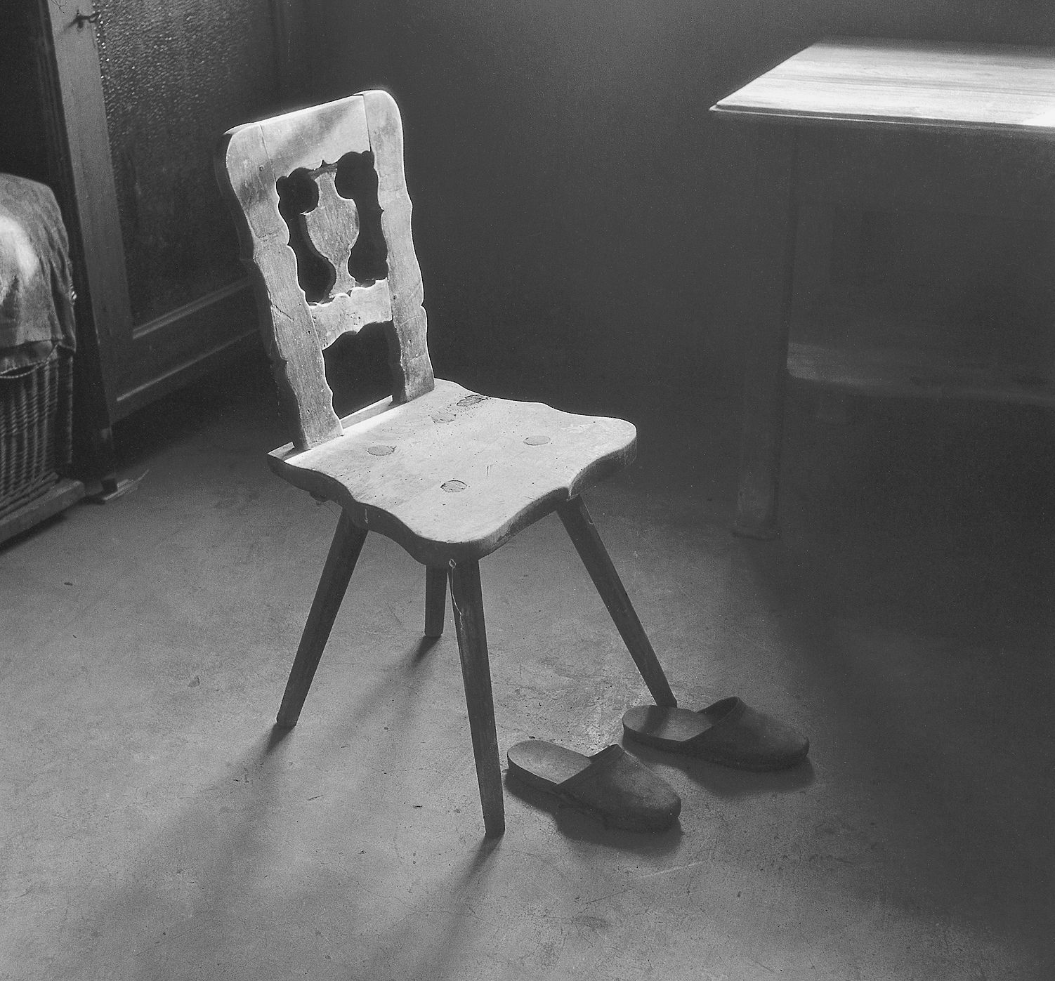
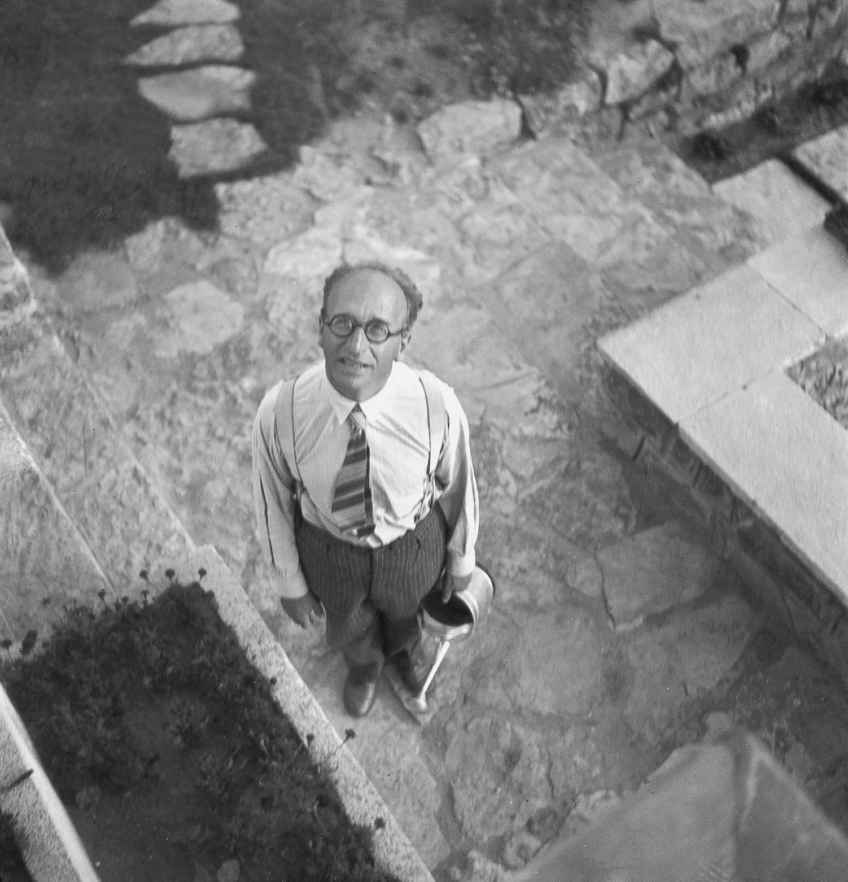
Karel Čapek: Fotograf
Zátiší s prázdnou židlí a pantoflemi
Spisovatel a dramatik František Langer s konví

Slide 18
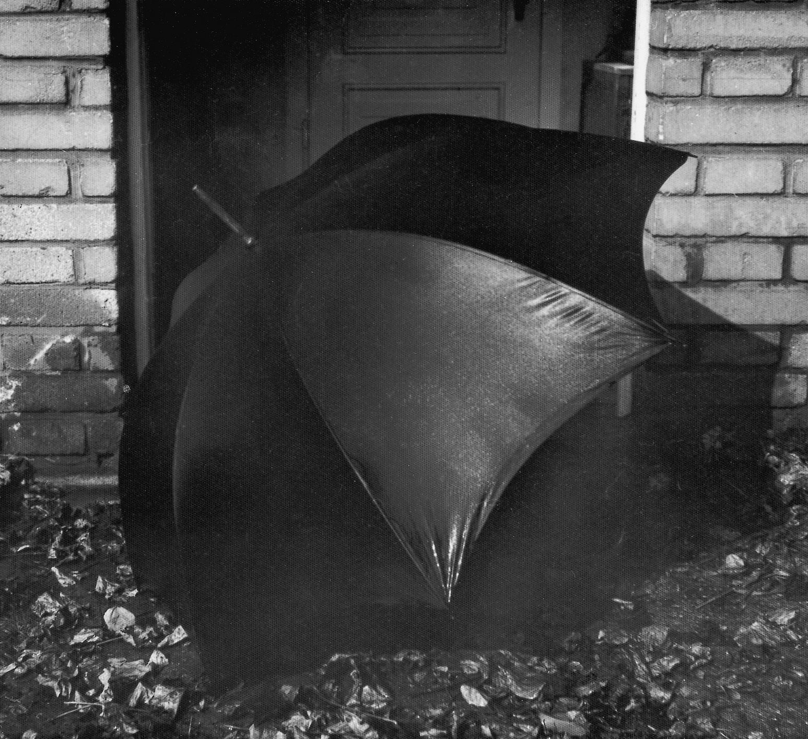
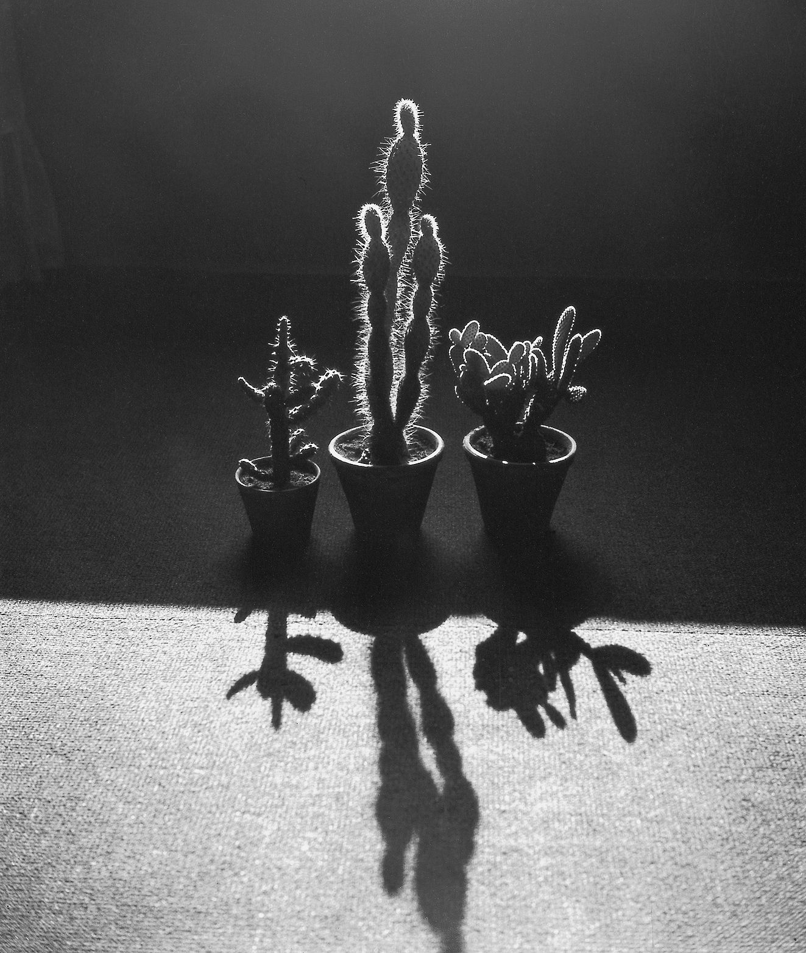
Karel Čapek: Fotograf
Zátiší s deštníkem
Zátiší s kaktusy v protisvětle

Slide 19
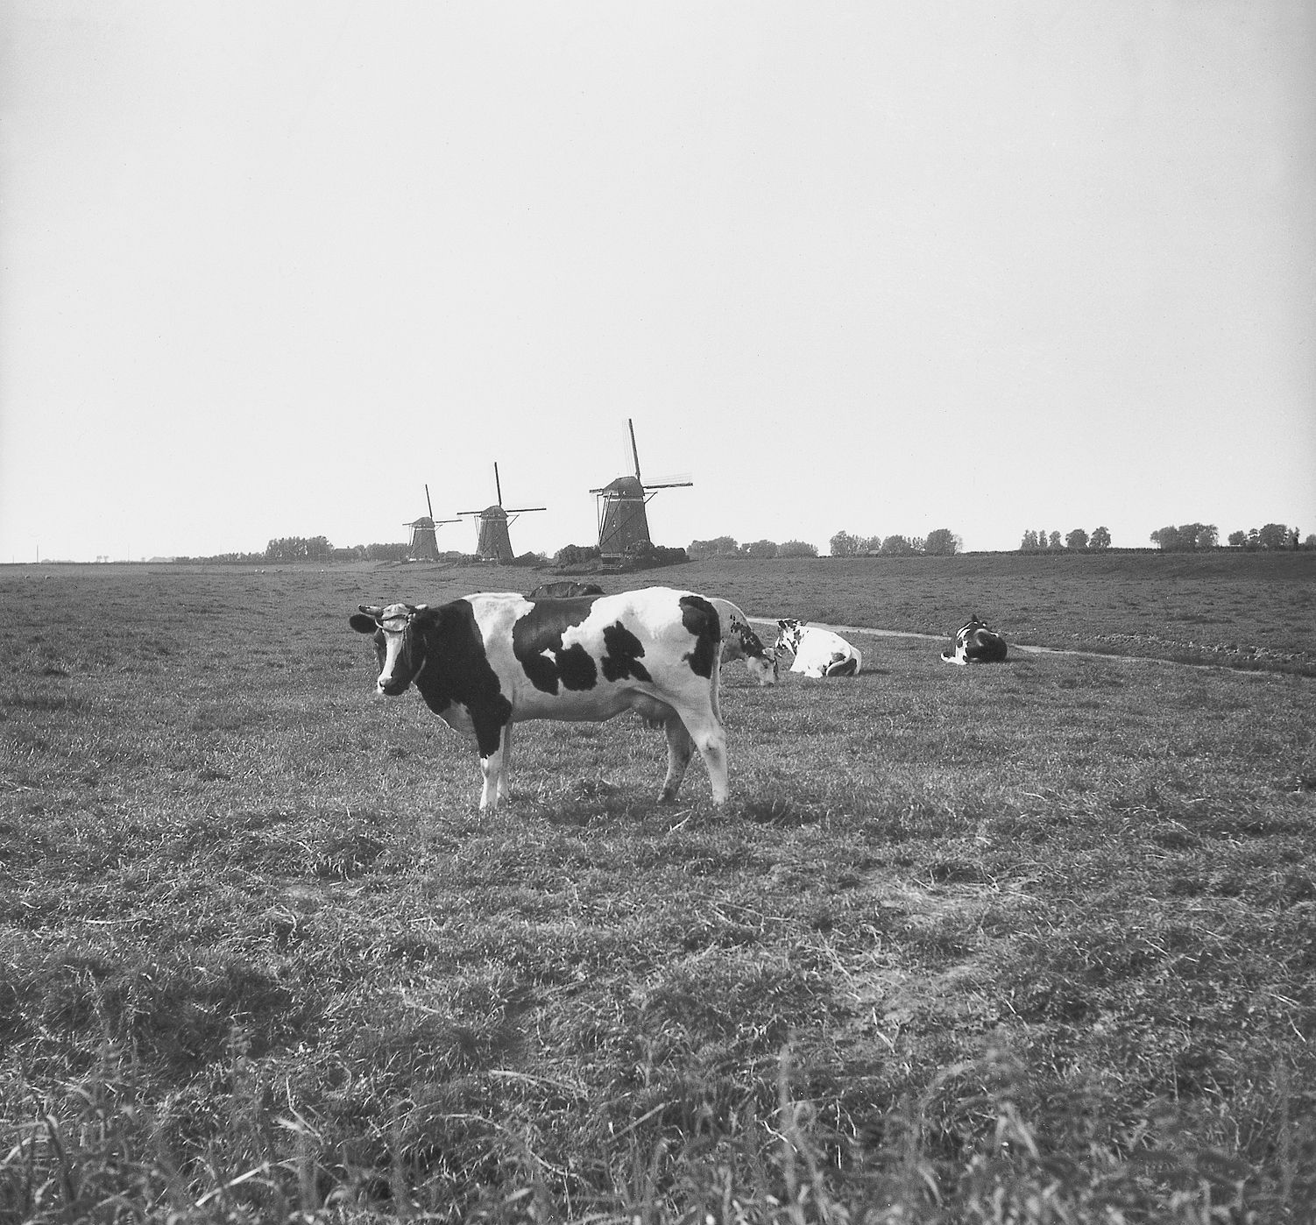
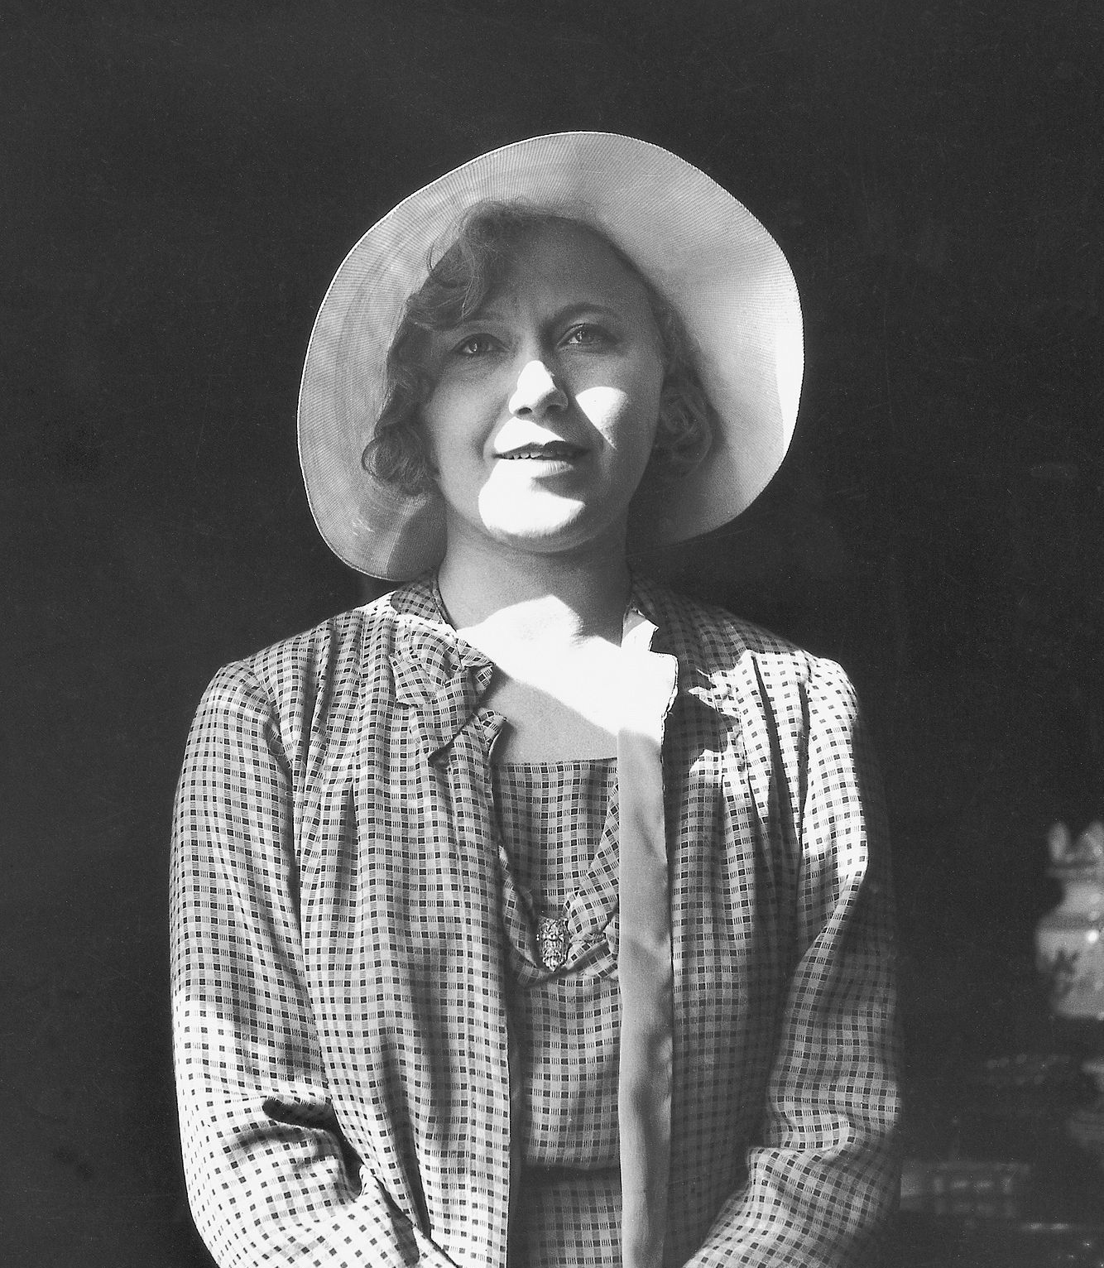
Karel Čapek: Fotograf
Krajina
Olga Scheinpflugová

Slide 20
Zdroje
HALÍK, Miroslav. Karel Čapek: život a dílo v datech. Praha: Academia, 1983.
Městská knihovna v Praze: Projekt “Karel Čapek”
https://karelcapek.cz/
Památník Karla Čapka
iDnes: Zemřel Jaroslav Dostál, zeť Josefa Čapka
Marta Kastnerová roz. Procházková
Fotografie a obrázky:
https://commons.wikimedia.org
Notes:
Velmi bych doporučil druhý zdroj “Projekt Karel Čapek”. Díky tomuto projektu pražské Městské knihovny skoro všechna díla Karla Čapka můžeme stáhnout zdarma jako e-knihy.

